Slide 1
www.gohopphap.com CƠ SỞ DỮ LIỆU NGUỒN GỖ HỢP PHÁP VIỆT NAM VIETNAM LEGAL TIMBER SOURCES DATABASE
Presented by: Mr. Đào Tiến Dũng
Trưởng ban Quản lý và Phát triển Dự án
Project Manager & Developer

Slide 2
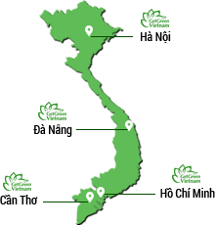
MỤC ĐÍCH XÂY DỰNG CSDL GỖ HP VIỆT NAM
Kết nối trực tiếp DN và chủ rừng
Giảm chi phí mua nguyên liệu đầu vào
Đánh giá được rủi ro trước khi mua gỗ
Giúp DN tìm kiếm nguồn gỗ rừng trồng trên toàn quốc
Phát triển cây gỗ lớn

Slide 3
CÁC NGUỒN DỮ LIỆU RỪNG TRỒNG VN
FORMIS

Slide 4
NHỮNG VẤN ĐỀ KHI SỬ DỤNG DỮ LIỆU QUẢN LÝ RỪNG QUỐC GIA FORMIS
Dữ liệu cũ, không còn chính xác
Không có tên chủ rừng và số ĐT liên hệ
Lấy lô khoảnh làm trung tâm, không có địa chỉ cụ thể, chỉ có tọa độ.
FORMIS

Slide 5
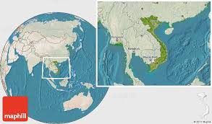
CÁC PHƯƠNG ÁN GIẢI QUYẾT
Sử dụng sức mạnh cộng đồng để đóng góp, đánh giá, bổ sung các thông tin còn thiếu, và phát hiện ra những thông tin không chính xác
Bổ sung liên hệ gián tiếp
Sử dụng nhiều nguồn dữ liệu để bổ sung và kiểm chứng
Sử dụng tọa độ để xác định vị trí trên ảnh vệ tinh

Slide 6
CÁC GIẢI PHÁP CÔNG NGHỆ ĐƯỢC SỬ DỤNG
Phát triển các tính năng hệ thống
BUSINESS INTELLIGENCE
Nền tảng trí tuệ điện toán
XD báo cáo và tổng hợp dữ liệu thông minh

